Slide 1
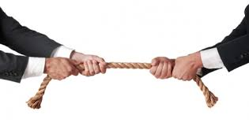
Правила ведення суперечки. Аргументи й докази

Slide 2
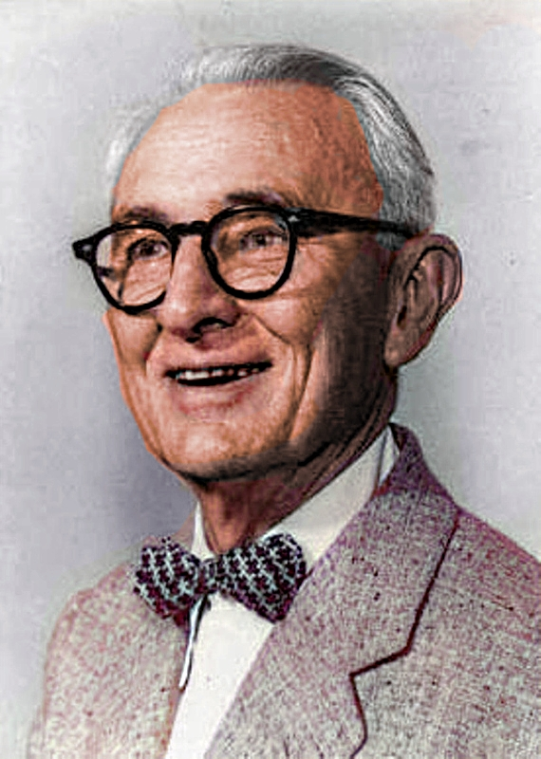
Єдиний спосіб досягти кращого результату в суперечці — це ухилитися від суперечки
(Дейл Карнегі).
Дейл Карнегі (1888 — 1955) — американський педагог, письменник та оратор-мотиватор. Був одним із творців теорії спілкування, розробив власну концепцію безконфліктного спілкування.

Slide 3
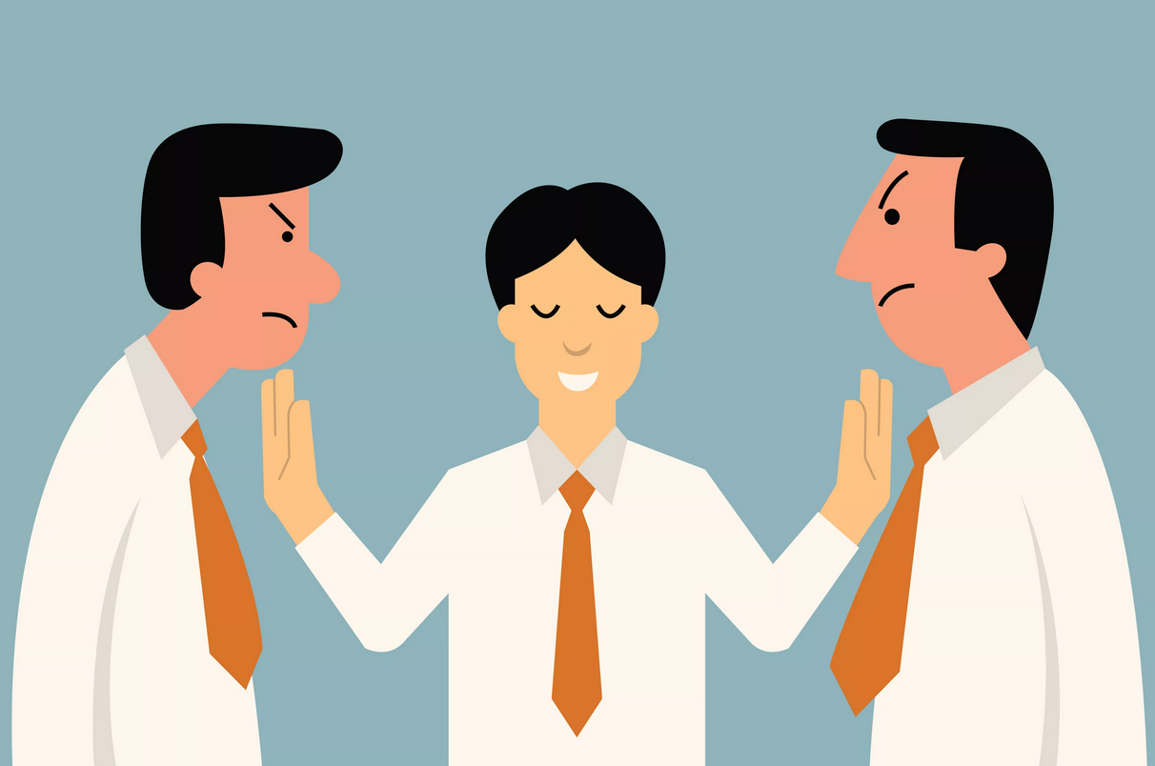
Учення про правила ведення суперечок називають еристикою. Виникло воно ще в античні часи й актуальне донині.
Культура ведення суперечки виявляється у двох правилах:
Уникайте полеміки з людиною, яка не компетентна в цьому питанні;
Не ведіть полеміку тоді, коли це недоцільно.

Slide 4
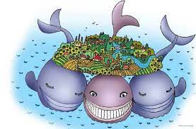
Мистецтво вести суперечку ґрунтується
на «трьох китах»:
Розпитувати свого опонента;
Вести з ним бесіду;
Уважно вислуховувати його докази.

Slide 5
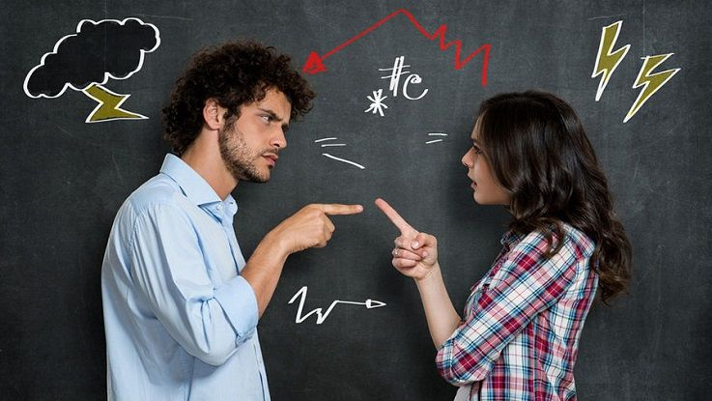
Зверни увагу!
Мистецтво вести суперечку полягає і в умінні вибирати правильний тон дискусії. Інтонація голосу під час полеміки може бути різною: рішучою, ніжною, впевненою, м’якою. Але при цьому вона не повинна ображати опонента, принижувати його.
Вести суперечку
треба
ввічливо
і стримано.
Це покаже рівень
вихованості
людини.
.

Slide 6
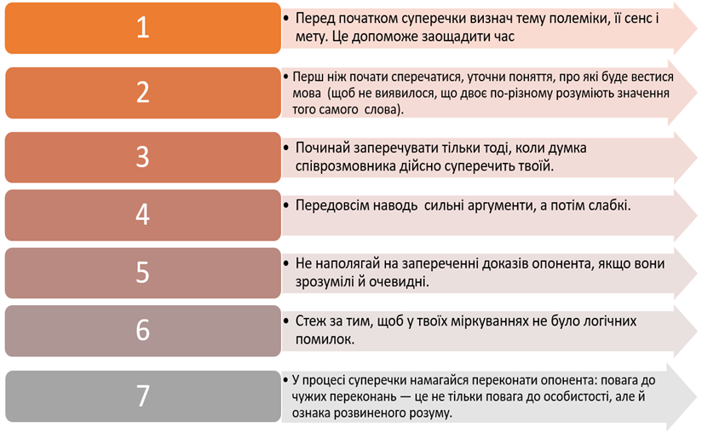
Алгоритм ведення суперечки

Slide 7
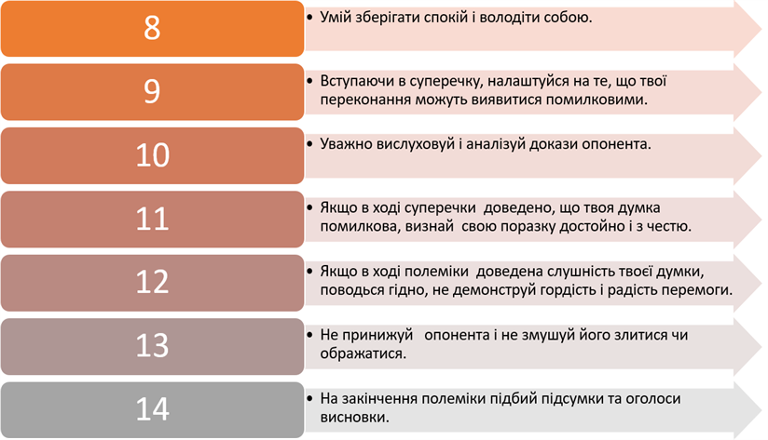

Slide 8

Аргументи й докази
У суперечці пропонент і опонент висувають певну аргументацію.
Термін «аргументація» означає процес обґрунтування людиною певного положення (твердження, гіпотези, концепції) з метою переконання в його істинності, слушності.

Slide 9

Обґрунтування може здійснюватися різними способами:
1) шляхом безпосереднього звернення до дійсності (експеримент, спостереження тощо). Такий спосіб дуже часто застосовується в природничих науках.
2) за допомогою вже відомих положень (аргументів) шляхом побудови певних міркувань (доказів)

Slide 10

Зверни увагу!
Деякі мовознавці розрізняють терміни «аргумент» і «доказ».
Доведені твердження (логічні закони, теореми, аксіоми, конкретні факти й статистику) вважають аргументами;
авторитет, упевненість, сумнів, обіцянку, погрозу й інші суб’єктивні чинники використовують як доказ.

Slide 11

За допомогою аргументів здійснюють об’єктивний вплив на аудиторію чи опонента, а за допомогою доказів — суб’єктивний, емоційний. Тобто промовець може переконати в чомусь слухачів, використовуючи два види «зброї»:
науковий (авторитет ученого чи іншої відомої особи, факти, результати досліджень)
і особистий (впевненість чи сумнів, обіцянки чи погрози).

Slide 12

У структурі аргументації розрізняють тезу, аргументи, демонстрацію.
Теза — це положення, яке необхідно обґрунтувати.
Аргументи — це твердження, за допомогою яких обґрунтовується теза.
Демонстрація (спосіб доведення) — форма логічного зв’язку між аргументами й тезою. Демонстрація повинна переконливо показувати, що теза доведена аргументами й тому є істинною.

Slide 13

Приклад:
ПОРІВНЯЙ: «Бактерії можуть бути не лише шкідливими, а й корисними» і «Корисні бактерії сприяють травленню».
Перше речення — це теза, яку треба довести аргументами про корисність деяких видів бактерій, а друге — аргументом, науковим фактом, що може підсилити тезу.

Slide 14

Загальні правила аргументації:
• докази й аргументи вибирай із урахуванням рівня підготовки аудиторії;
• опирайся на відомі й достовірні джерела аргументів;
• добирай аргументи, що не суперечать один одному;
• добирай аргументи, коректні щодо слухачів і опонента;
• обґрунтування підсилюй аудіовізуальними матеріалами (таблиці, схеми, слайди тощо.);
• використовуй не тільки офіційні цифри (статистику), факти, а й особистий досвід, думки авторитетних людей, у тому числі й тих, хто присутній в аудиторії;
• не зловживай іншомовними термінами, які ускладнюють сприйняття, і не перенасичуй виступ фактами, намагаючись вразити своєю ерудованістю.

Slide 15
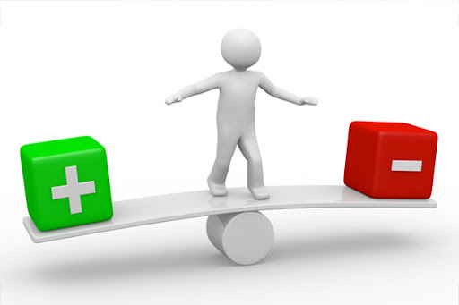
Залежно від сили впливу на слухача аргументи й докази бувають сильні та слабкі.
Сильні аргументи (докази) важко заперечити чи піддати сумніву, адже це аксіоми, закони природи, дані досліджень тощо.
Слабкі аргументи (докази) не мають достатньої сили переконання. Це можуть бути особисті переживання, відчуття чи посилання на неавторитетні, маловідомі джерела.

Slide 16

Знайди серед тверджень таке, що є приводом для суперечки.
Перед людством стоїть загроза екологічної катастрофи.
Телебачення та Інтернет скоро повністю замінять книги та газети.
Говерла знаходиться в Карпатах.

Slide 17
Серед запропонованих цитат великих людей знайди ті, що стосуються теми суперечки, пошуку істини, уміння вести діалог й відповідати на запитання.
Говорити багато й добре є дар гострого розуму, говорити мало й добре є властивість мудрого, говорити багато й погано означає дурня, говорити мало й погано є ознакою безумного (Ф. Ларошфуко).
Людство брало розгін 30 тисяч років, і тепер йому залишилося 30 років, щоб загальмувати перед прірвою (Ж. Дорст).
Справа не стільки в тому, що ви говорите, скільки в тому, як говорите (Квінтіліан).
Даруй світло, і пітьма зникне сама по собі (Е. Ротердамський).
Ненависть — помста боягуза за пережитий страх (Б. Шоу).

Slide 18
Уважно прочитай текст. Укажи цифри, що позначають тезу (тези) й аргументи.
У Тітира, пастуха, жили Левкон та Фірідам, два пси, у великій дружбі. Вони прославились і серед диких, і серед домашніх звірів. Вовк, від заздрості на їхню славу, вишукав хвилю і став набиватися до них у друзі.
— Прошу мене любити та жалувати, панове мої,— казав Вовк з удаваною чемністю.— Ви мене надзвичайно вщасливите, коли дозволите мені бути третім вашим товаришем. Вважатиму це собі за велику честь.
Потім понарозказував їм про славних і багатих предків своїх, про модні науки, в яких стараннями батьків був вихований.
— Коли ж,— додав Вовк,— родом та науками хвалитися серед розумних вважається за дурість, то маю кращі гідності, щоб ви мене оцінили і полюбили. Я на обох вас схожий, а голосом і волосом — на пана Фірідама… В одному лише не криюся, що маю хвіст лисячий, а погляд вовчий.
Левкон відповів, що хоч Тітир на них зовсім не схожий, однак є третім для них другом, що він без Фірідама ніякого діла не починає. Тоді Фірідам сказав таке:

Slide 19
(1) — Голосом і волосом ти справді на нас схожий, але серце твоє далеко стоїть. Ми стережемо вівці, задоволені вовною і молоком, а ви з овець шкуру здираєте і їсте їх замість хліба. (2) Найбільше ж не подобається нам дзеркало душі твоєї — хитрий погляд твій, що скоса на баранця позирає, який онде ходить неподалік.
(3) Сила: І рід, і багатство, і чин, і споріднення, і тілесні принади, й науки не спроможні утвердити дружбу. Лише серця, думками єдині, й однакова чесність людяних душ, що у двох чи трьох тілах живуть,— ось де справжня любов і єдність… (Г. Сковорода)

Slide 20
Усі словесні формули є коректними в ході суперечки, ОКРІМ
дозволю собі процитувати працю відомого вченого...
посмій тільки заперечити мені...
отже, підбиваючи підсумки, зазначу...
Ваші факти недостатні для того, щоб стверджувати...

Slide 21
Використані джерела
1.URL:https://www.miyklas.com.ua/p/ukrainska-mova/10-klas/praktichna-ritorika-342122/superechka-iak-vid-komunikatciyi-riznovidi-superechki--pravila-vedennia-s_-342296/re-4be5942f-dc86-4ca4-b507-e40ea3b31c05
2.URL:https://www.kspu.edu/FileDownload.ashx/Еристика%20Презентація%20дисципліни.pptx.pdf?id=2d6ceb85-0d6c-4de3-bfa9-a40590c28d34
3.URL: https://www.bsch7.org.ua/zrazki-zavdan-konkursnogo-viprobuvannya-dlya-vstupu-do-8-klasu/
4.URL:https://psyhosoma.com/uk/pravila-superechki/
5.URL:https://www.google.com/search?q=%

